Slide 1
HONDURAS vrs el resto de Centro América
COMPETITVIDAD
VIII Congreso Industrial
Tegucigalpa, Noviembre 2015

Slide 2
1
Acerca de competitividad

Slide 3
DEFINAMOS COMPETITIVIDAD
Conjunto de instituciones, políticas y factores que definen los niveles de prosperidad económica sostenible hoy y a mediano plazo de un país o empresa.

Slide 5
2
Índice Global de Competitividad
2015- 2016

Slide 6
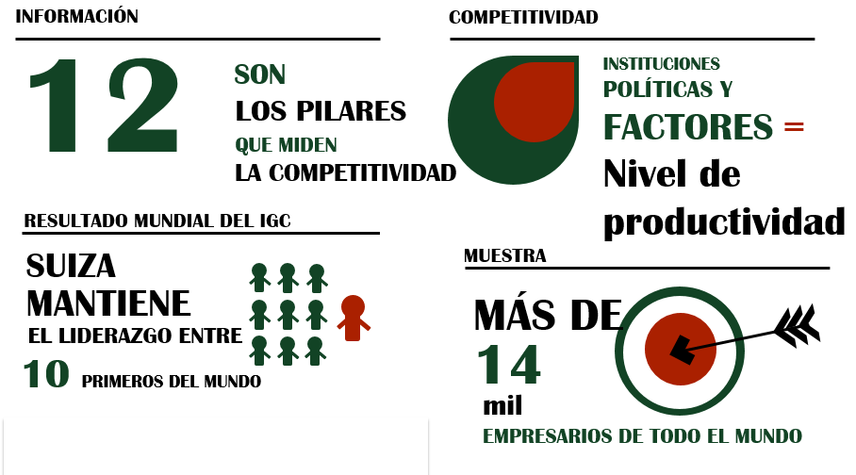
DATOS IMPORTANTES DE ACUERDO AL IGC

Slide 8
Fuente: Boletín económico CCIC – IGC 2015- 2016

Slide 9
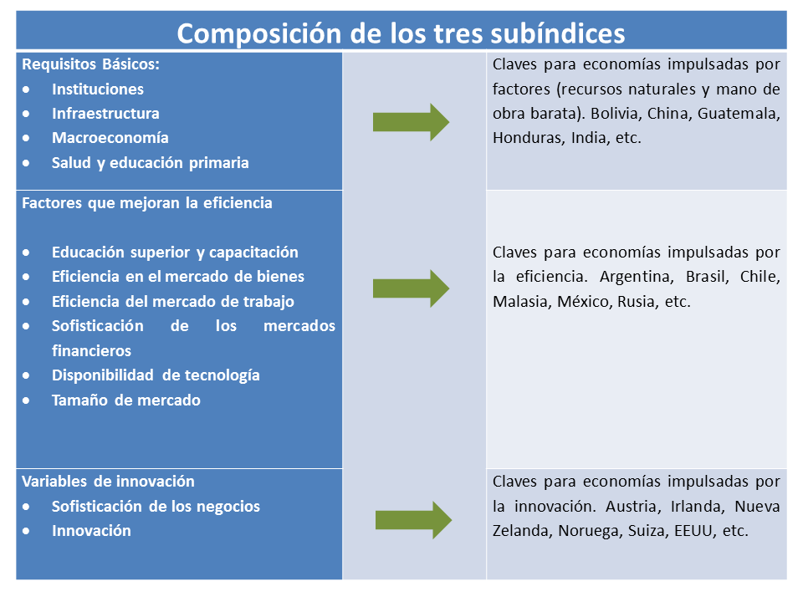

Slide 10
3
Comparemos
Competitividad HN vrs Región
Otros índices de período a período

Slide 11
DATOS IMPORTANTES COMPARATIVOS ACUERDO AL IGC Y OTROS ÍNDICES INTERNACIONALES
*Ranking de 140 países
*Puntaje 1 a 7

Slide 13
4
Honduras y el Café
Historia y tradición

Slide 14
1804 .-La caficultura en Honduras se inicia con la producción de la variedad Typica.
¨El café cultivado en Honduras, será libre de extracción y consumo, y quedan además exentos de pagar diezmo, primicia y cualquier otro impuesto por el término de diez años.¨ (E. Ortiz, 1953).
“Diario Comercial”, No.5076 del 19 de febrero de 1849, en su artículo 3

Slide 15
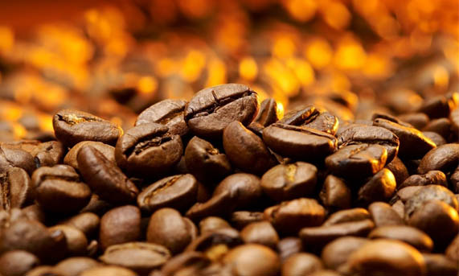
DATOS HISTÓRICOS SOBRE EL CAFÉ EN HONDURAS
Marco Aurelio Soto, emitió un decreto el 29 de abril de 1877, para fomentar la agricultura; promoviendo particularmente los cultivos de café, caña de azúcar, jiquilite (del que se extrae añil) y cacao.

Slide 16
DATOS HISTÓRICOS SOBRE EL CAFÉ EN HONDURAS
El fomento consistía en:
La exención de impuestos de exportación para el café, azúcar y cacao, así como
Facilidades para la adquisición de terrenos de propiedad nacional y
La expedición gratis de los correspondientes títulos.

Slide 17
4
Ayer y hoy del café hondureño
Importancia económica - Siglo XIX a la actualidad

Slide 18
EN 1890 el Dr. Ramón Rosa exclamó:
¨Las exportaciones del café ¡pagará casi la totalidad de nuestras importaciones, quedando los ingresos por plata y oro en pasta, maderas de construcción y de tinte, frutas, añil, ganado, quesos, zarza, cueros, etc., como sobrante invertible en nuevas empresas agrícolas e industriales y en el aumento de las transacciones del gobierno!¨ 1890 Dr. Ramón Rosa, Secretario General del Gobierno/.-Situación de la Agricultura del País

Slide 19
Hoy
Cultura cafetalera de más de 200 años
Mayor empleador del país a nivel rural
Producto agrícola más democrático ya que es el que mejor distribuye la riqueza
Honduras es el mayor productor de café de la región
Honduras además, tiene la más alta producción per cápita en el mundo, seguido por Vietnam y Brasil
Principal producto generador de divisas después de las remesas
Cadena agroindustrial bien organizada
Laboratorios de control de calidad certificado
6 diferentes regiones cafetaleras a nivel nacional
Prestigio y reconocimiento en mercados internacionales

Slide 20
Exportaciones 1888 - 1889
1,532.12 quintales fueron exportados por los Puertos de Amapala y Cortés, a los países destino de Inglaterra, Belice, Estados Unidos y Francia; por un valor de $ 33,134.1 (pesos) y
2,514.25 quintales exportados por Copán, Gracias y La Esperanza hacia El Salvador y Guatemala por un valor de $73,835 (pesos)

Slide 21
Los últimos 15 años de crecimiento en producción
*El crecimiento que refleja es del DOBLE

Slide 22
Concluyendo sobre siglo XIX
4
Éstas cifras ponen en evidencia la comercialización de café desde fines del siglo XIX hasta la fecha, hacia todas partes del mundo; siendo hoy Alemania el mayor comprador de nuestro café.

Slide 23
Sobre primera mitad del Siglo XX
4
La primera mitad del siglo XX, a pesar que la caficultura seguía siendo uno de los principales rubros económicos del país no tuvo el apoyo suficiente por el crecimiento de rubros como el banano, la palma africana y la caña de azúcar.

Slide 24
Datos relevantes sobre segunda mitad del Siglo XX
TIME LINE
Segunda mitad del Siglo XX
HONDURAS
1950
1960
1970
1980
1990
2000
2011

Slide 25
Acontecimientos segunda mitad del XX
50´s - 70´s Oficina Nacional del Café
70´s -80´s Creación del IHCAFE como oficina descentralizada del Gobierno
80´s- 90´s Tecnificación de fincas
90´s – 00´s Introducción a la caficultura sostenible
2000 Se privatiza IHCAFE
2000 Se crea CONACAFE
2003 Reactivación del sector cafetalero
2008 Creación del PAPP
2010 Se acredita laboratorio ISO 17025

Slide 26
CAFICULTURA HONDUREÑA Y LA COMPETITIVIDAD
COMPETITVIDAD
APORTES

Slide 27
Ejes de importancia
Económico
Social
Ambiental

Slide 28
Pilares de Competitividad aplicados por la caficultura en Honduras (aportes)
Caficultura hondureña: Asistencia técnica y Generación de tecnología
Pilar: Educación superior/Capacitación
Sub índice: Factores que mejoran la eficiencia

Slide 29
Pilares de Competitividad aplicados por la caficultura en Honduras
Caficultura hondureña: desarrollo de infraestructura en zonas cafetaleras
*Mantenimiento de 9mil Kms al año
Pilar: Infraestructura
Sub índice: Requisitos básicos

Slide 30
Pilares de Competitividad aplicados por la caficultura en Honduras
Caficultura hondureña: Institucionalidad cafetalera
Pilar: Instituciones
Sub índice: Requisitos básicos

Slide 31
Pilares de Competitividad aplicados por la caficultura en Honduras
Caficultura hondureña: Alianzas estratégicas internacionales
Pilar: Sofisticación de los negocios
Sub índice: Variables de innovación

Slide 32
Pilares de Competitividad aplicados por la caficultura en Honduras
Caficultura hondureña: Medición, control y certificación de cultivos
Pilar: Eficiencia en el mercado de bienes y productos
Sub índice: Factores que mejoran eficiencia

Slide 33
Pilares de Competitividad aplicados por la caficultura en Honduras
Caficultura hondureña: Exportación y generación de divisas y empleo (empleo: 1 millón – directos e indirectos)
Pilar: Ambiente macroeconómico
Sub índice: Requisitos básicos

Slide 34
Indicadores clave sobre el café
5
Indicadores clave de la caficultura en HN
HN

Slide 35
Estratificación de producción de café en Honduras
7.5 millones QQ
120,000 productores
Fuente: IHCAFE
1/3 de la producción en manos del 70% de los productores, otro 1/3 en manos del 25% y 1/3 en manos del 5%.
95% de productores cosecha el café con sus propias familias

Slide 36
Costo de Producción 2015
USD/46KG
Fuente: BECAMO
El promedio de costo de producción es de $110 FOB
El generador de costo más alto es $130 pero representa únicamente el 5% de la producción

Slide 37
Componentes del costo
Fuente: BECAMO
El 36% corresponde a Mano de Obra de recolección
El 23% corresponde a costo de preparación para ser exportado

Slide 38
Indicadores clave sobre el café
5
COMPARATIVOS
HN, Región CA y LA

Slide 39
Relación de producción 2014 - 2015
Fuente: IHCAFE

Slide 40
Países productores en el mundo 2015 -2016
 | PAÍS | QQ
1 | Brasil | 65.6 mio.
2 | Vietnam | 37.5 mio.
3 | Colombia | 18.0 mio.
4 | Indonesia | 15.7 mio.
5 | Honduras | 7.3 mio.
6 | India | 6.9 mio.
7 | Etiopía | 6.5 mio.
8 | México | 4.8 mio.
9 | Uganda | 4.8 mio.
10 | Guatemala | 4.4 mio.
Fuente: BECAMO

Slide 41
FACTORES PARA INVERTIR Y HACER NEGOCIO
COMPETITVIDAD
ANÁLISIS IMPORTANTES

Slide 42
6
Factores para invertir
HN, Región y América Latina

Slide 43
FACTORES IMPORTANTES PARA INVERSIONISTAS
6
De acuerdo a encuestas de opinión financiera en América Latina (2015) lo que más se analiza a la hora de invertir es:
Las condiciones de seguridad
La política fiscal
La política monetaria
Los factores externos
Crecimiento económico
Fuente: EL ECONOMISTA

Slide 44
6
Factores para hacer Negocios
¨DOING BUSINESS¨
HN, Región y América Latina

Slide 45
¿QUÉ ES EL DOING BUSINESS REPORT?
Doing Business (WBG) proporciona una medición objetiva de las normas que regulan la actividad empresarial y su aplicación en 189 economías y ciudades seleccionadas en el ámbito subnacional y regional.

Slide 46
DIEZ FACTORES QUE MIDE EL ÍNDICE ¨DOING BUSINESS¨
FACTORES
Apertura de una empresa
Manejo de permisos de construcción
Obtención de electricidad
Registro de propiedades
Obtención de crédito
Protección del inversionista minoritario
Pago de impuestos
Comercio transfronterizos
Cumplimiento de contratos
Resolución de solvencias

Slide 47
CLIMA HONDURAS PARA HACER NEGOCIO
De acuerdo al último reporte del DB:
Honduras ocupa el puesto:
110 de 189 economías
Variación entre 2015 – 2016:
5 puntos
El factor mejor calificado fue:
Obtención de crédito (Jóvenes emprendedores)
El factor peor calificado fue:
Pago de impuestos
El factor que más descendió: 11 puntos
Apertura de empresa
Fuente: INFORME DOING BUSINESS
2015- 2016

Slide 48
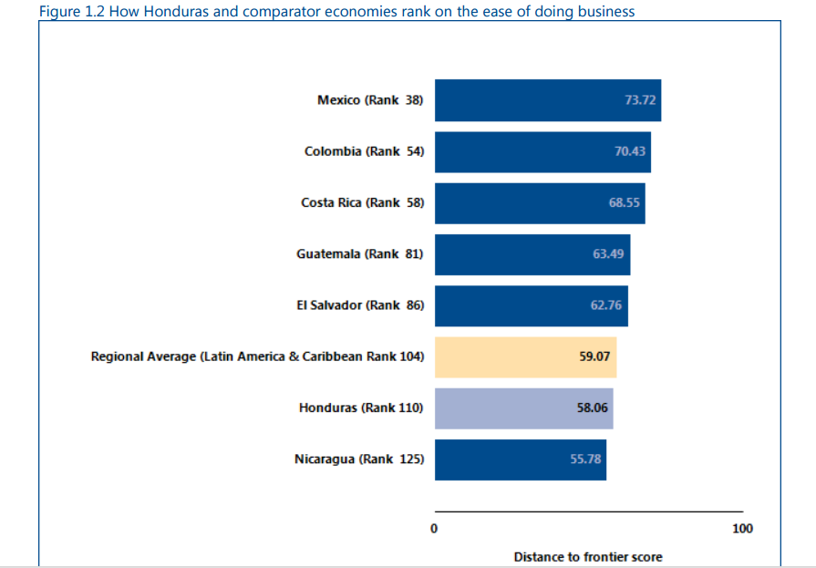
COMPARATIVO HONDURAS vrs OTROS PAÍSES AMÉRICA LATINA
Fuente: INFORME DOING BUSINESS 2015- 2016

Slide 49
COMPARATIVO FACTOR COMERCIO TRANSFRONTERIZO
Honduras vrs Región comparativo factor Comercio Transfronterizo o exportaciones- HN el menos competitivo en tiempos y costos
PAÍS | ADUANA (HRS) | ADUANA (U$) | TRÁMITE (HRS) | TRÁMITE (U$)
Panamá | 24 | 270.00 | 6 | 60.00
CR | 36 | 310.00 | 48 | 105.00
GTM | 20 | 347.00 | 24 | 80.00
HN | 88 | 594.00 | 96 | 345.00
Fuente: Doing Business Report 2015 – 2016

Slide 50
ALGUNAS BARRERAS
COMPETITVIDAD
DATOS IMPORTANTES

Slide 51
8
Factores problemáticos
para hacer negocios
Comparativo

Slide 52
HONDURAS
FACTORES MÁS PROBLEMATICOS PARA HACER NEGOCIOS EN C.A.
17.0
20.2
21.4
COSTA RICA
GUATEMALA
18.3
PANAMÁ
Fuente: IGC 2015- 2016

Slide 53
8
Otras amenazas a la
competitividad
Desventajas

Slide 54
AMENAZAS AL CRECIMIENTO SUSTENTABLE DEL CAFÉ
Cambio climático
Exposición a plagas y enfermedades.
Volatilidad del precio internacional del café
Políticas gubernamentales (fiscales, laborales, etc.)

Slide 55
DEBILIDADES DEL SECTOR CAFÉ
Acceso limitado a financiamiento en condiciones adecuadas al agro.
Inversión limitada en beneficiado húmedo y seco.
Inexistencia de una estrategia de país para mejorar los procesos de cosecha y beneficiado.
Cobertura limitada de las necesidades de asistencia técnica.
Falta de una estrategia integral de país que sea sostenible de mercadeo internacional.
Una responsabilidad ambiental como país, débil.

Slide 56
9
Ventajas competitivas
del sector
Café

Slide 57
VENTAJAS
Honduras no presenta limitaciones en recursos para seguir creciendo.
Análisis recurso tierra
2.5% del suelo hondureño está plantado con café
Incrementar el área en 4.0% adicional colocará a Honduras arriba de Colombia, equivalente a 18 mill de quintales.
Fuente: BECAMO 2015

Slide 58
VENTAJAS
La producción de 10 millones de quintales en los próximos 5 años, parece factible.
No se presentan conflictos con comunidades.
Honduras no tiene limitaciones en mano de obra.
Contamos con una geografía montañosa apta para producir café de alta calidad.
Ubicación geográfica estratégica del País. (2 puertos, cercanía con la economía más grande del mundo)

Slide 59
PROPUESTAS
COMPETITVIDAD
SECTOR CAFÉ

Slide 60
PROPUESTAS PARA EL FORTALECIMIENTO DE LA COMPETITIVIDAD DEL SECTOR CAFÉ
TÉCNICAS
1. Fortalecer capacidades institucionales para brindar servicios básicos gratuitos (análisis de suelos, clasificación de calidades).
2. Proponemos al IHCAFE establecer métricas para garantizar la transferencia de tecnología al productor.
INFRAESTRUCTURA
1. Invertir en beneficios húmedos y secos.
2. El Fondo Cafetero debe ejecutar un plan estratégico de mejoramiento de vías de acceso a zonas cafetaleras. (pavimentación)
3. Invertir en energía renovable orientada a satisfacer las necesidades de procesamiento.

Slide 61
PROPUESTAS PARA EL FORTALECIMIENTO DE LA COMPETITIVIDAD DEL SECTOR CAFÉ
ECONÓMICAS Y FISCALES
1. Líneas de financiamiento con tasas de interés blando.
2. No más cargas impositivas.
3. Es obligatoria la implementación de una política cafetalera (garantizar la productividad, separación de fruta por nivel de madurez y el apoyo en mercadeo a nivel internacional).
SOCIALES Y AMBIENTALES
1. Promover más programas de caficultura sostenible (socio-ambiental).
2. Proponemos al IHCAFE que supervise y ordene el cumplimiento y crecimiento de las certificaciones de fincas.
3. Promover una gestión más activa y responsable de imagen país en temas ambientales y turísticos.

Slide 62
¨Las cosas no se dicen, se hacen, porque al hacerlas se dicen solas.¨
Woody Allen

Slide 63
BECAMO S.A
Muchas
Gracias

Slide 64
COMPORTAMIENTO HISTÓRICO

Slide 65
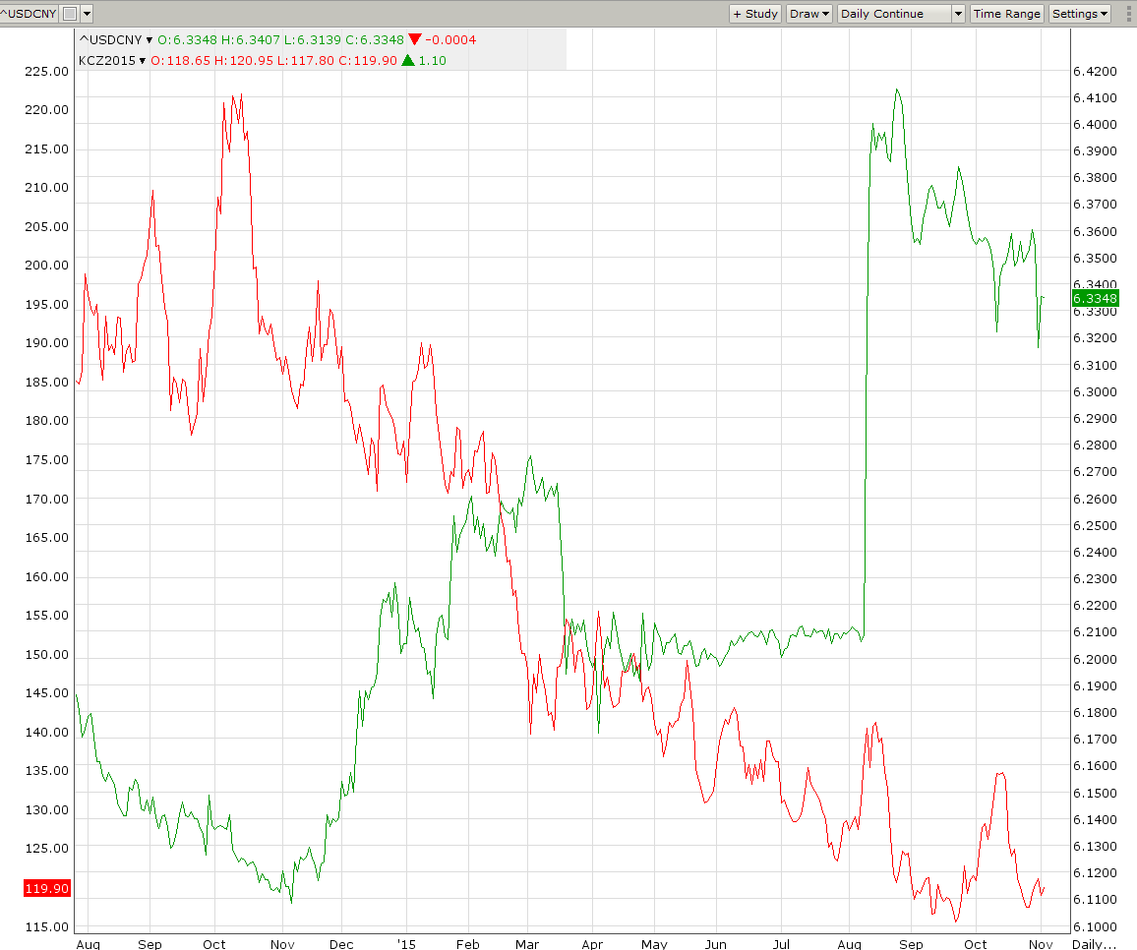
BECAMO S.A
USD/CHINA vs NYC
DESACELERAMIENTO DE LA ECOMOMÍA CHINA

Slide 66
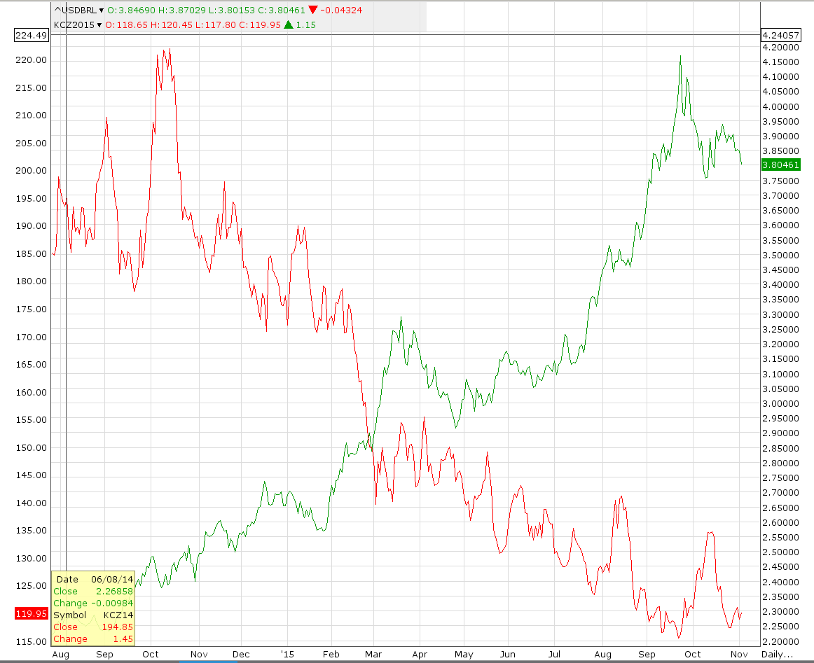
BECAMO S.A
USD/BRL REAL vs NYC
COMPORTAMIENTO BRASIL

Slide 67
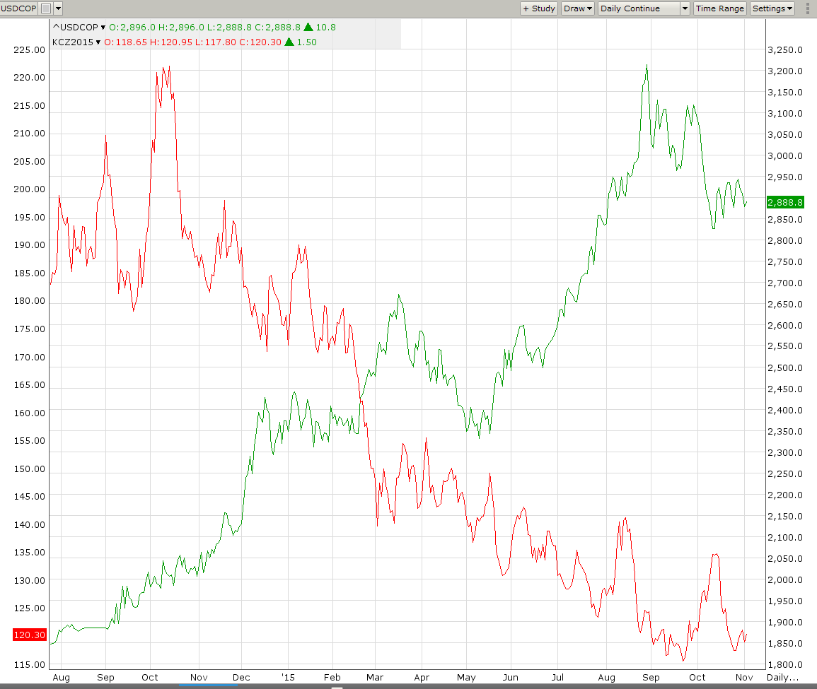
BECAMO S.A
USD/COL PESO vs NYC
COMPORTAMIENTO COLOMBIA

